Slide 1
Игра «Frog Ninja»
Выполнили студенты группы 3исп9-7 Юлин Андрей и Головин Александр

Slide 2
СОДЕРЖАНИЕ
Цели проекта
Описание проекта
Тайлмап
Камера
Персонаж
Анимация
Враги/препятствия
Заключение

Slide 3
ЦЕЛИ ПРОЕКТА
Основной целью проекта является изучение Unity для создания игры 2D платформера. Конкретно в этом проекте мы научились писать физику персонажа, его движения, получения урона, физику смерти, научились настраивать кинематографичную камеру,
Мы изучили разные виды игр на Unity: 2D, 2,5D (изометрия) и 3D. Однако остановили свой выбор на создании 2D платформера.

Slide 4
ОПИСАНИЕ ПРОЕКТА
В нашей игре главным героем является Frog Ninja (лягушка-ниндзя), задача которой пройти все ловушки и испытания, что находятся в наших двух локациях (уровнях).
На первой локации (уровне) лягушка-ниндзя пробирается сквозь лес, по пути преодолевая разные препятствия (шипы, стрелы, огонь, пропасти и т.п.) и в конце доходит до храма.
Вторая же локация (уровень) является продолжением первой, лягушка-ниндзя спускается в храм и попадает в пещеру, в которой ей также предстоит преодолевать разные препятствия, как и на первой локации (уровне). После того, как игрок подходит к концу локации, игра кончается и мы переходим в главное меню.

Slide 5
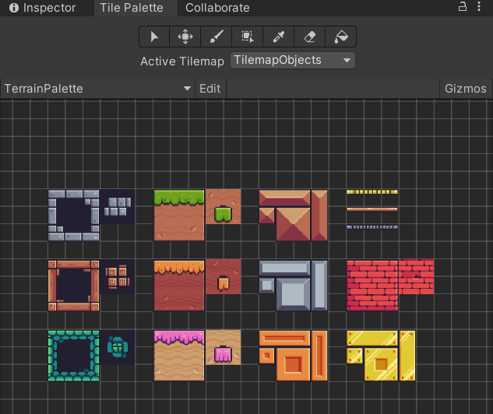
ТАЙЛМАП
Тайлмап мы использовали для того, чтобы делать карту, не добавляя при этом очень много объектов, так как мы использовали спрайты или же тайлы.
Спрайты, то есть чем мы декорировали карты, картинки главного героя и врагов были взяты из интернета из свободных источников.
Для расстановки спрайтов мы использовали тайл-палитру.

Slide 6
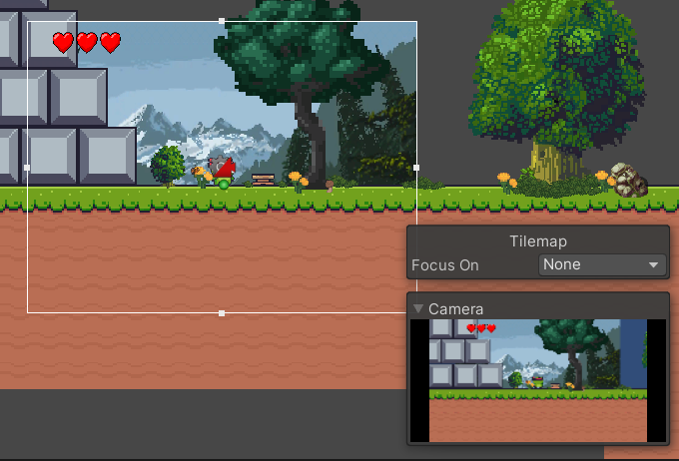
КАМЕРА
В нашем проекте мы использовали не обычную статичную камеру, а кинематографичную, различие в том, что при использовании первой камеры, она не будет двигаться за персонажем, тогда как используя кинематографичную же, камера будет двигаться за персонажем, обгоняя его на чуть-чуть, дабы игрок мог видеть, куда двигаться. Также при остановке персонажа – камера также останавливается.

Slide 7
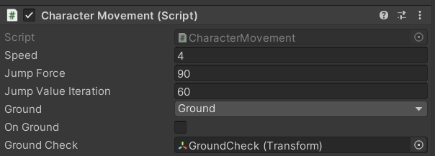
ПЕРСОНАЖ
У персонажа мы можем настраивать скорость его передвижения, силу прыжка, при чём прыжок зависит от силы нажатия клавиши «пробел».

Slide 8
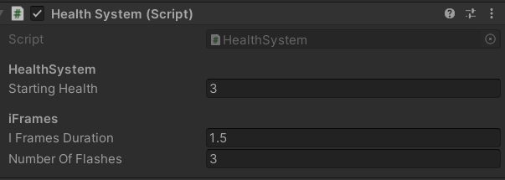

ПЕРСОНАЖ
Кроме того, мы также можем настраивать кол-во жизней персонажа, сколько у него будет всего доступно, какое кол-во жизни будут отнимать у нашего героя враги или препятствия.

Slide 9
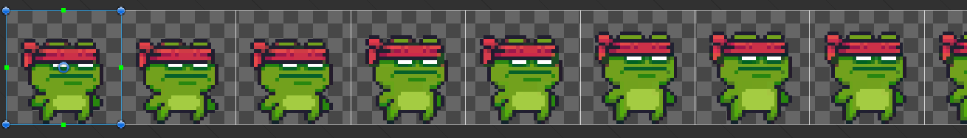
АНИМАЦИЯ ПЕРСОНАЖА И ДР. ОБЪЕКТОВ
Чтобы персонажи и другие объекты в игре не были статичными, мы создавали для них анимации, благодаря которым у игрока могло сложиться впечатление, что они двигаются. На самом же деле это всего лишь набор картинок, быстро сменяющих друг друга. Анимации были прописаны для главного героя, а также для некоторых врагов.

Slide 10

ВРАГИ/ПРЕПЯТСТВИЯ
Как говорилось ранее, в игре есть такие объекты, которые наносят урон игроку: враги и препятствия. В настройках врага (препятствия) мы можем настроить сколько жизней они будут забирать у нашего героя.

Slide 11
ЗАКЛЮЧЕНИЕ
В ходе проделанной работы мы изучили многие возможности Unity, узнали про создание 2D, 2,5D и 3D игр, сделали свою игру, которую в будущем, если это понадобится можно будет доработать, добавив уровни, новых врагов и другие интересные вещи.

Slide 12
СПАСИБО ЗА ВНИМАНИЕ!

